Slide 1
Debugging in IntelliJ
71122142胡逸凡 71122104俞忠逸

Slide 2
C
目录
ontents
01
Debug概述
02
IntelliJ中的debug功能
03
常见调试技巧和方法
04
案例分析与示范

Slide 3
行业PPT模板http://www.1ppt.com/hangye/
1
FIRST PART
Debug概述
If debugging is the process of removing software bugs, then programming must be the process of putting them in.
——Edsger Dijkstra

Slide 4
Debug步骤
分析问题
定位问题
断点调试
分析问题的原因，并了解造成问题的代码逻辑、数据状态或其他潜在因素。
通过观察程序运行使得现象、错误信息，以及使用调试工具来定位问题出现位置
在关键位置设置断点，以便观察和分析程序状态，以及执行变量的值和执行路径。
单步执行
观察现象
修复问题
一步步地执行代码，观察每个步骤发生的变化和行为。
通过观察变量的值、错误信息、日志记录、程序输出等来找到问题的关键。
根据问题的定位和分析结果，进行代码修改或其他必要的操作，修复问题。

Slide 5
2
SECOND PART
IntelliJ中的debug功能
IDE: Where debugging is a daily adventure.
——Anon

Slide 6
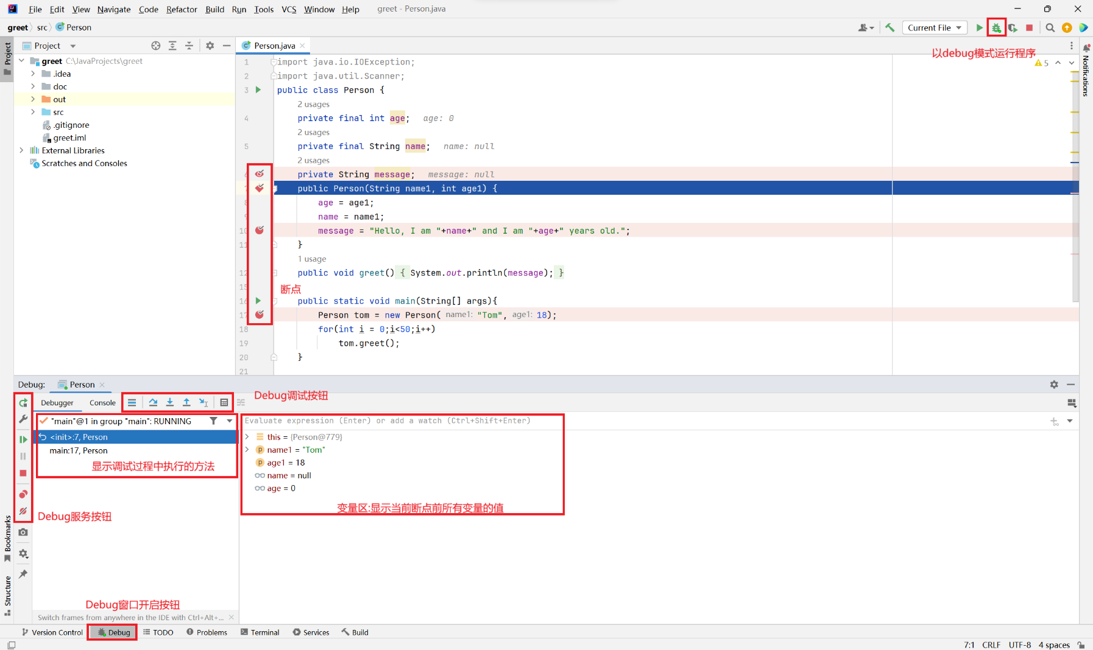
IntelliJ在debug模式下的界面

Slide 7




断点的类型
行断点
字段断点
在到达设置断点的代码行时挂起程序。可以在任何可执行代码行上设置这种类型的断点。
在读取或写入指定字段时暂停程序。允许使用者对与特定实例变量的交互做出反应。
方法断点
异常断点
在进入或退出指定方法或其实现之一时暂停程序，允许使用者检查方法的进入/退出条件。
在抛出程序或其子类时暂停程序。全局应用于异常条件，不需要特定的源代码引用。

Slide 8
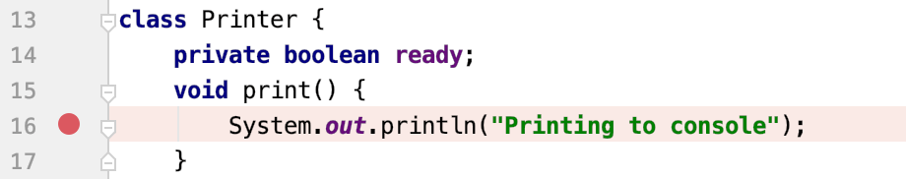
断点的类型
行断点
图标：红色圆形
功能：最简单、常用的断点，在断点所在处暂停。

Slide 9
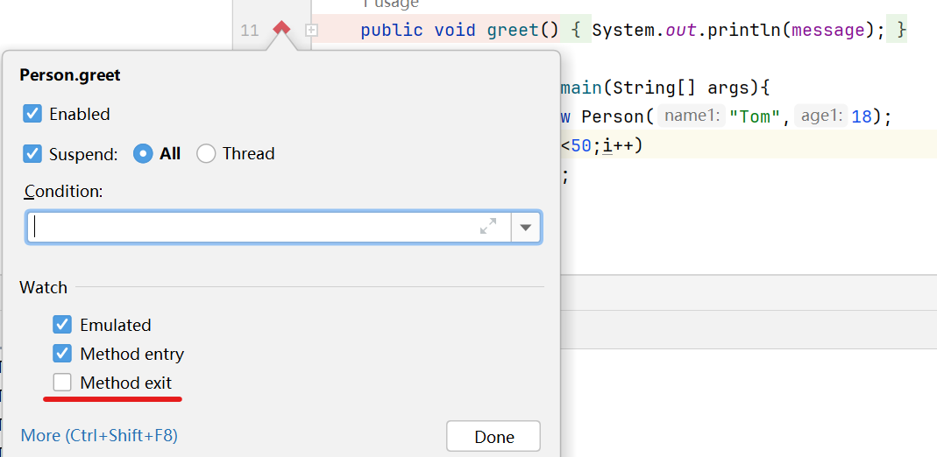
断点的类型
方法断点
图标：红色菱形
功能：在方法的入口和出口自动暂停（需要额外设置）。在方法入口暂停可以让我们从头调试整个方法，而在方法出口处暂停可以让我们看到方法执行完毕时，方法内各个变量的数据情况。

Slide 10
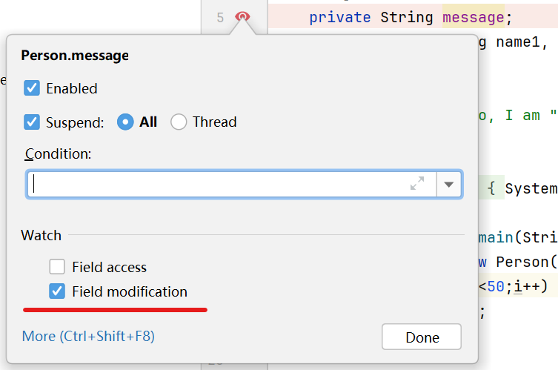
断点的类型
字段断点
图标：红色眼睛
功能：在字段发生变更或者被访问(需要额外设置)时暂停。

Slide 11
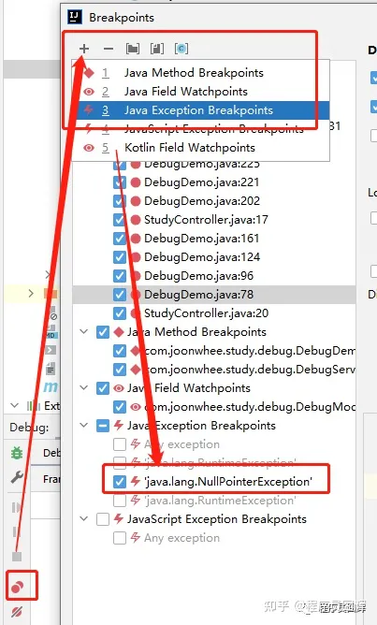
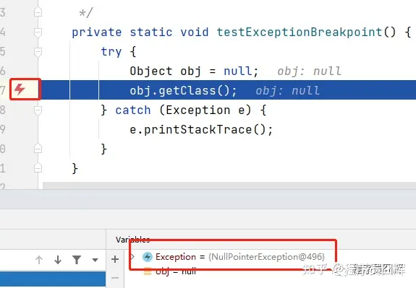
断点的类型
异常断点
图标：红色闪电
功能：可以在抛出特定异常的地方暂停。

Slide 12
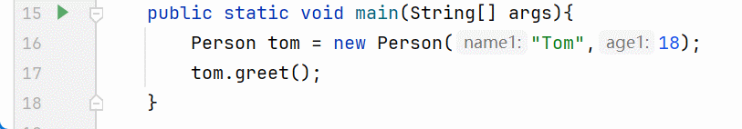
设置断点
设置行断点/方法断点/字段断点
单击要设置断点处的装订线，或者把光标放在此行并按下Ctrl+F8。
- 行断点设置在可执行代码处
- 方法断点设置在声明方法处
- 字段断点设置在声明字段处（不能是方法声明）
设置异常断点
异常断点无需再具体代码上打断点，而是在断点详情页直接添加。

Slide 13
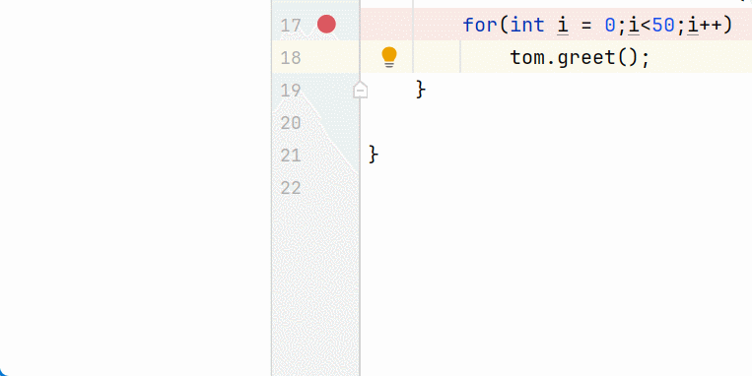
管理断点
编辑断点属性
右键单击断点或者把光标放在此行并按下按下Ctrl+Shift+F8。
根据断点类型，可以配置断点属性，设置条件断点。以便根据特定需求指定其操作。
例如，在循环体中调试时，通过设置断点条件，使得断点仅在满足条件时执行。

Slide 14
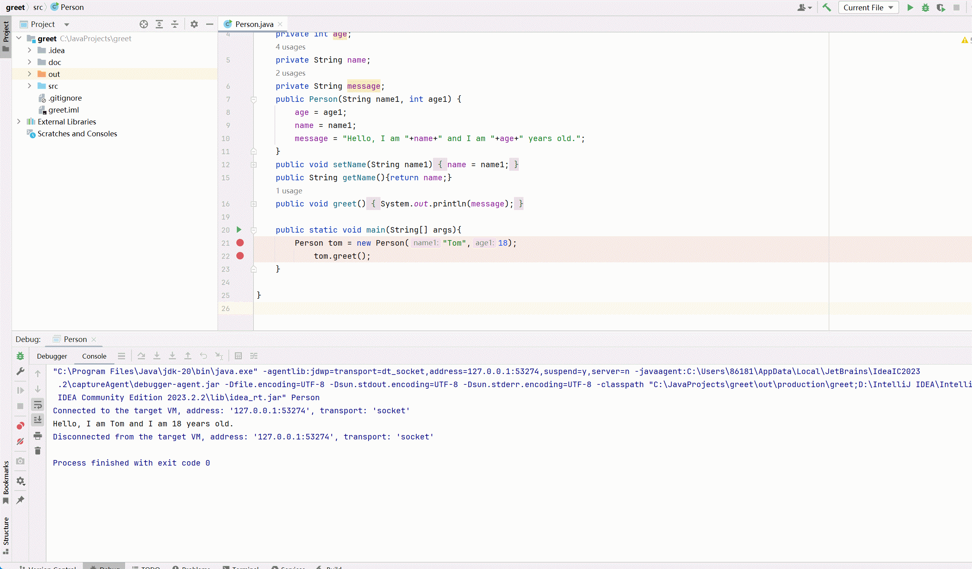
管理断点
删除断点
-对于非异常断点：单击装订线中的断点。
-对于所有断点：点击“查看断点”，选择断点并删除。

Slide 15
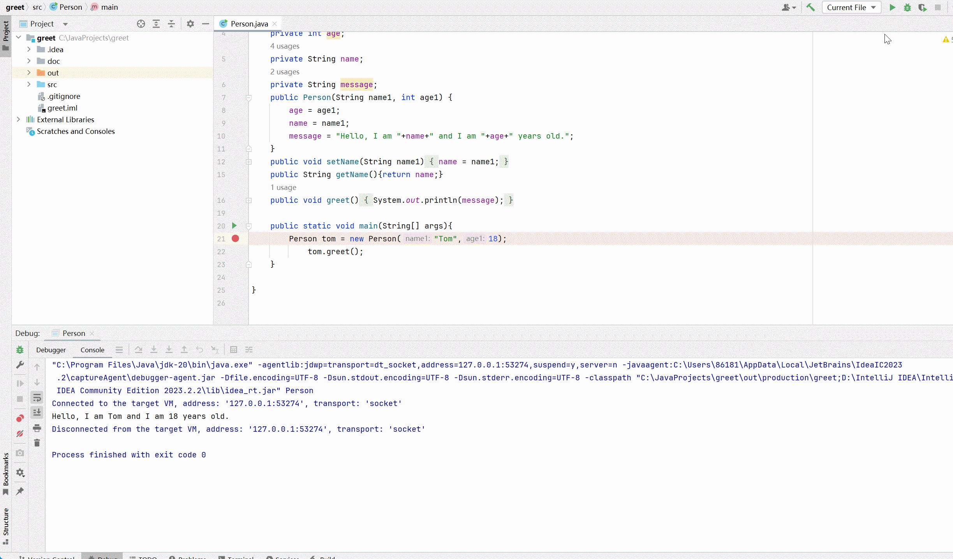
管理断点
移动/复制断点
-若要移动断点，请将其拖动到另一行。
-若要复制断点，请按住Ctrl并将断点拖动到另一行。这将在目标处创建具有相同参数的断点。

Slide 16
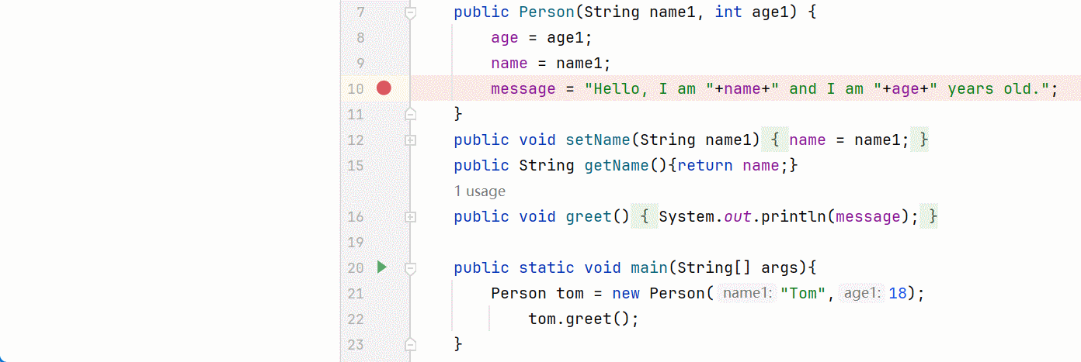
管理断点
启用/禁用断点
删除断点时，其内部配置将丢失。若要在不丢失其参数的情况下暂时关闭单个断点，可以禁用它：
对于非异常断点：右键单击它，然后根据需要设置“Enabled”选项。

Slide 17
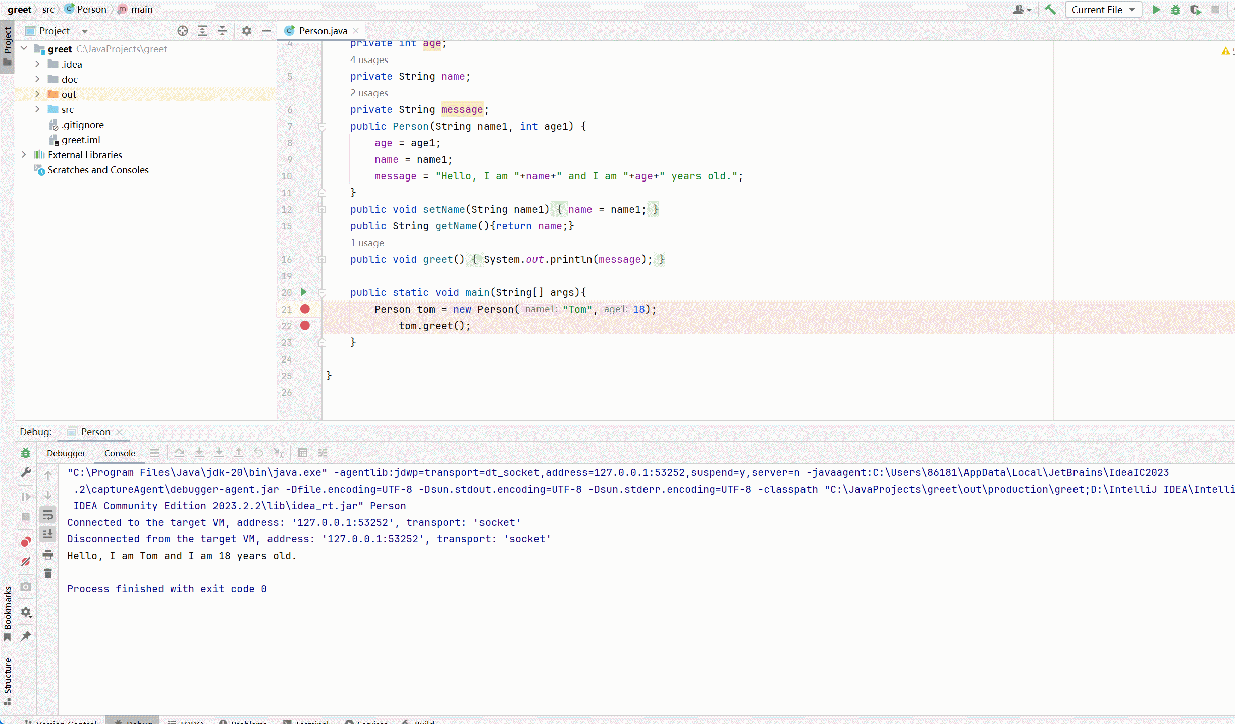
管理断点
静音全体断点
如果一段时间内不需要在断点处停留，可以将其静音。这允许您在不离开调试器会话的情况下恢复正常的程序操作。之后，您可以取消静音断点并继续调试。
单击“调试”工具窗口工具栏中的“Mute Breakpoints”。

Slide 18
启动调试会话
概述
Debug模式下程序遇到断点时，调试工具窗口将打开。使用此窗口可以控制调试器会话、显示和分析数据（帧、线程、变量等），以及执行各种调试器操作。

Slide 19
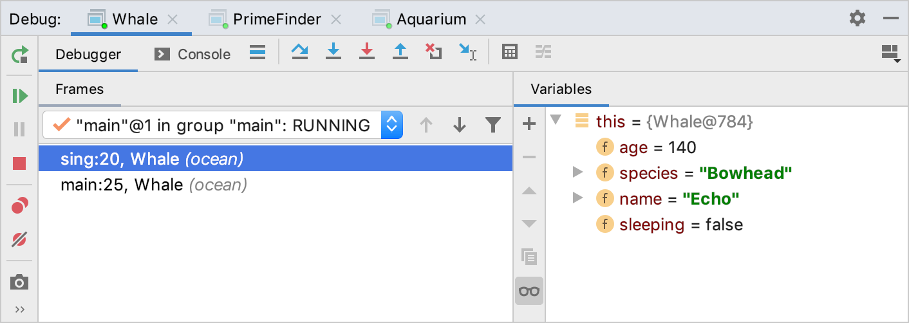
调试工具窗口
Debug调试按钮
一共八个按钮，从左到右依次如下：
1.Show Execution Point：如果光标在其他行，点击此按钮可以跳转到当前代码执行的行。
2.Step Over：步过，一步一步向下走，如果遇到方法不会进入方法。
3.Step Into：步入，如果当前行有方法，可以进入方法内部（一般不会进入官方类库的方法内）。
4.Force Step Into：强制步入，能进入任何方法内部。
5.Step Out：步出，在步入的方法内执行完方法并退出到方法调用处。
6.Reset Frame：回退当前方法的调用，回到调用处。
7.Run to Cursor：运行到光标所在处。
8.Evaluate Expression：计算表达式。

Slide 20
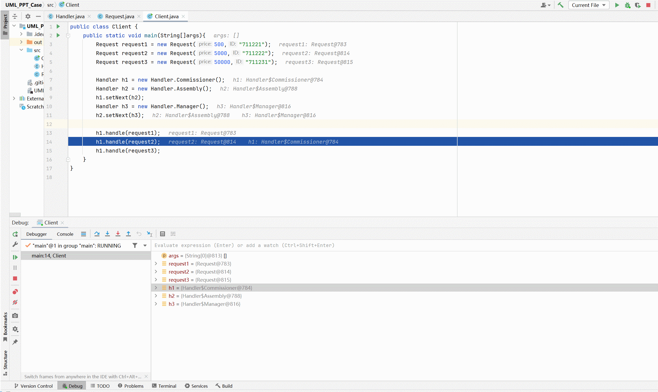
调试工具窗口
Debug调试按钮
调试按钮不全的解决方法:
-在调试按钮区点击右键
-点击Customize toolbar
-点击+号(Add action)
-添加需要的按钮

Slide 21
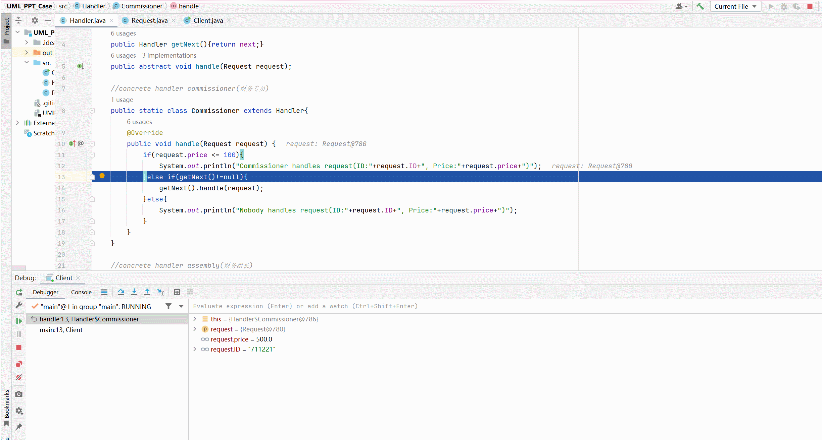
调试工具窗口
Debug调试按钮
1.Show Execution Point：如果光标在其他行或者其他界面，点击此按钮可以跳转到当前代码执行的行。

Slide 22
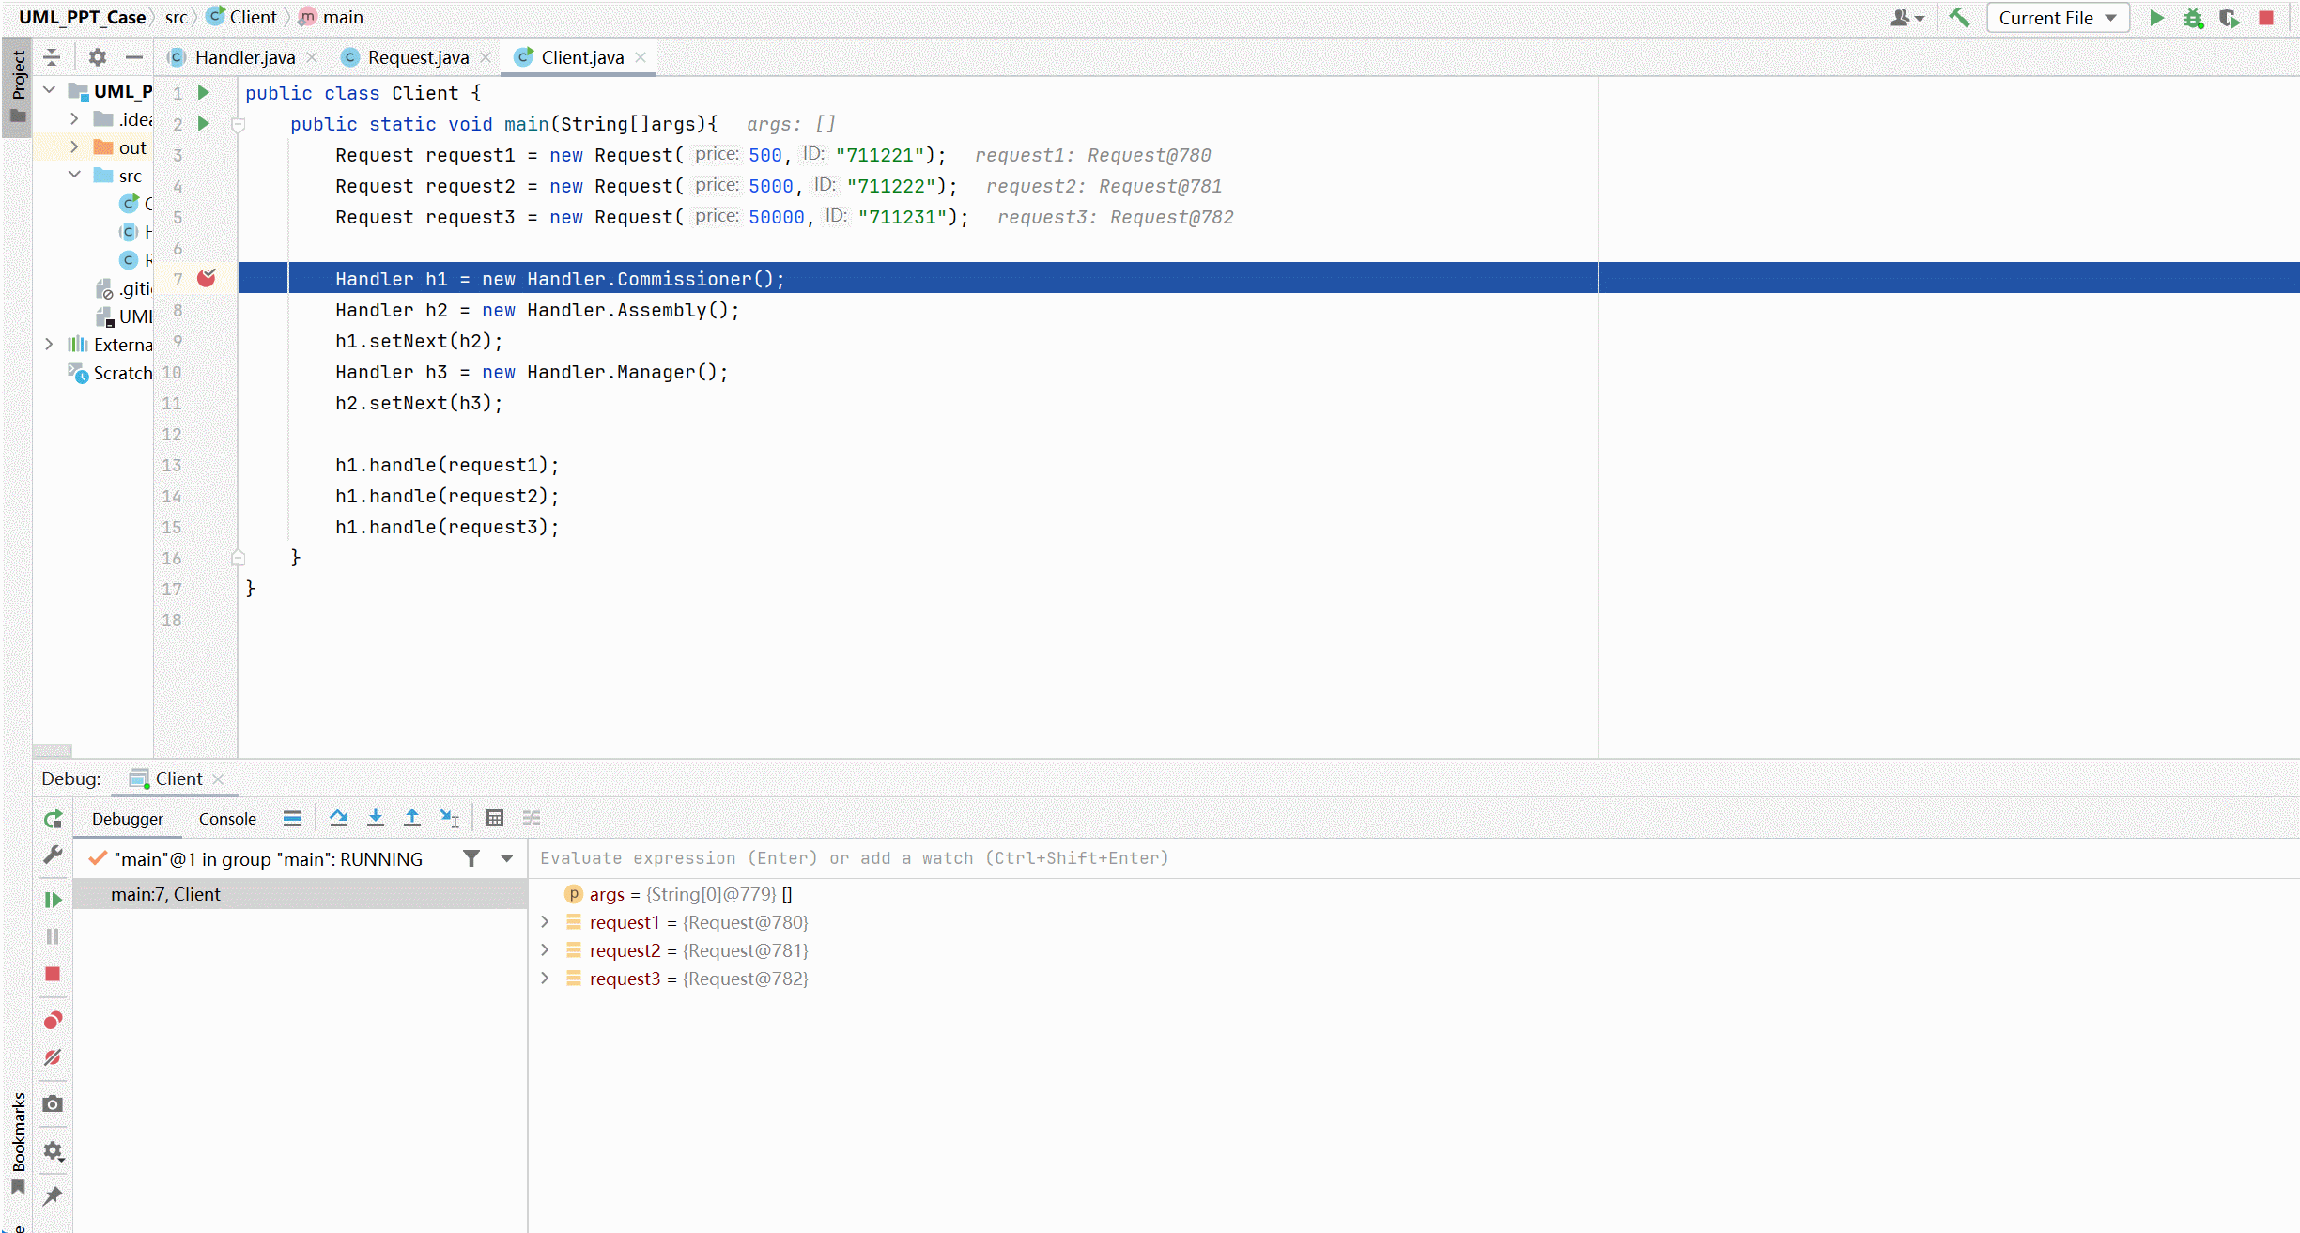
调试工具窗口
Debug调试按钮
2.Step Over：步过，一步一步向下走，如果遇到方法不会进入方法。

Slide 23
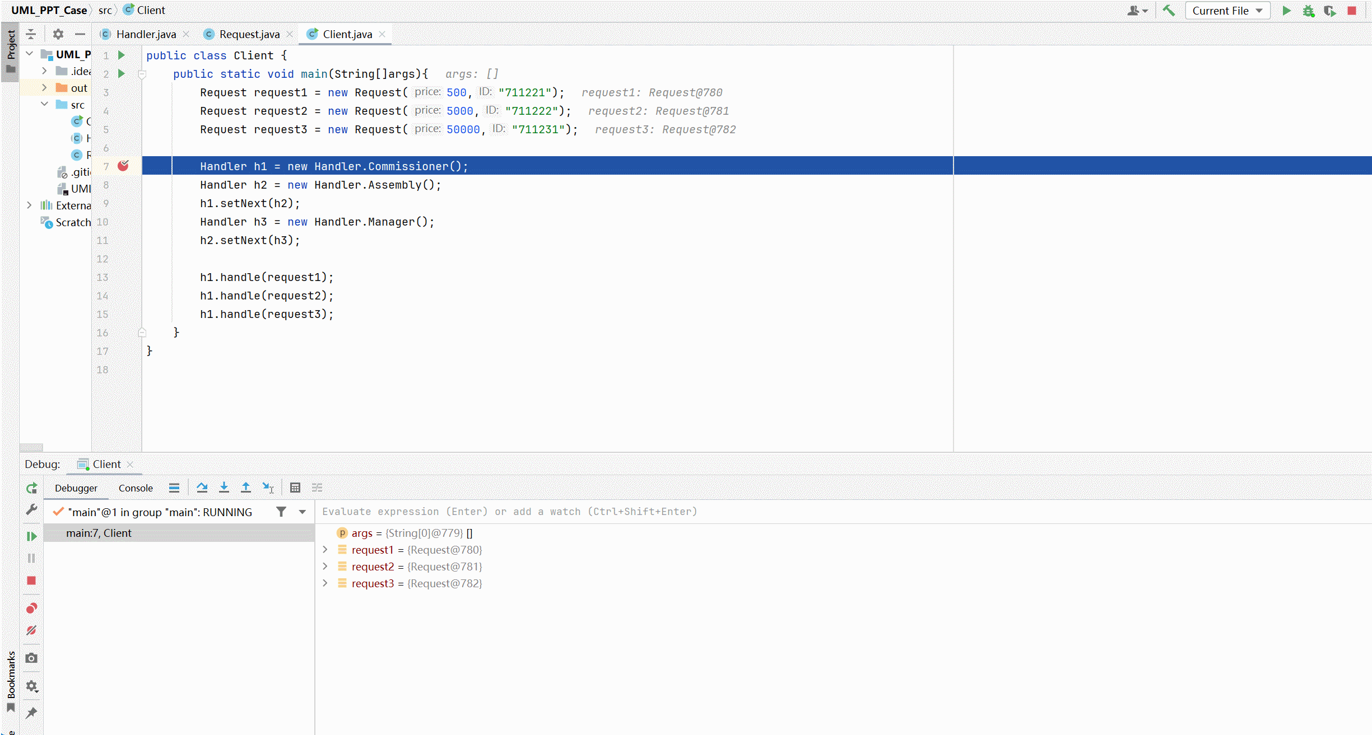
调试工具窗口
Debug调试按钮
3.Step Into：步入，如果当前行有方法，可以进入方法内部（一般不会进入官方类库的方法内）。

Slide 24
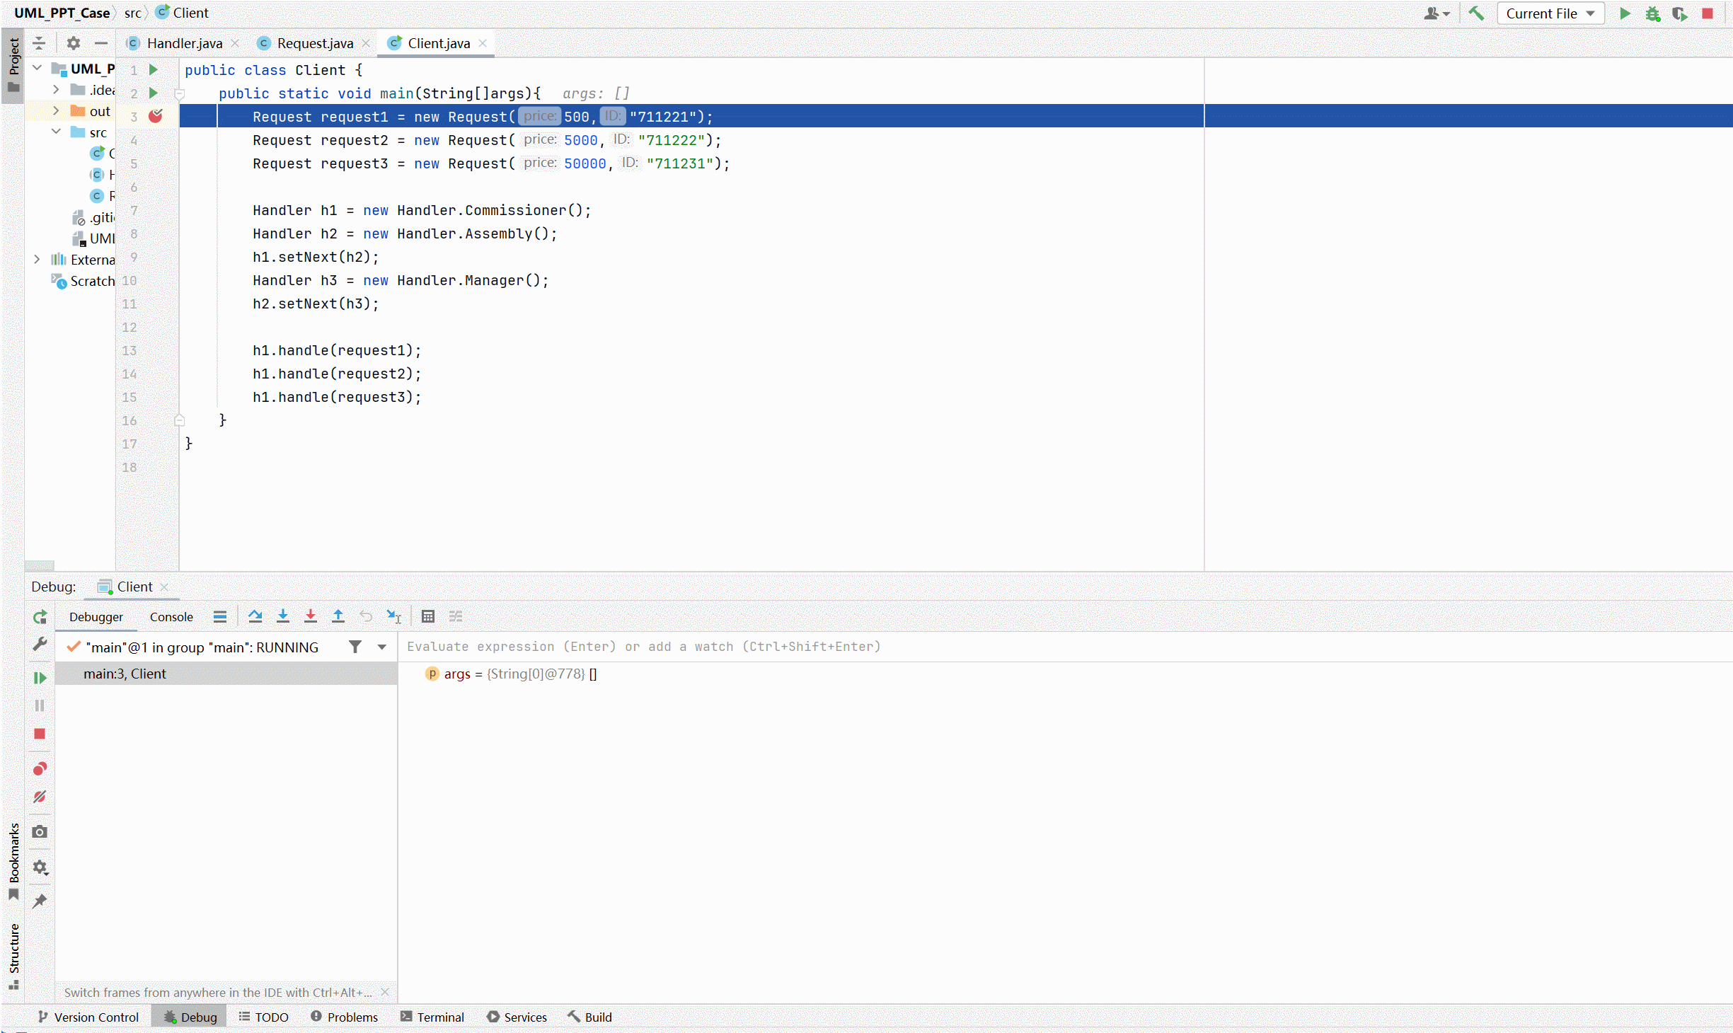
调试工具窗口
Debug调试按钮
4.Force Step Into：强制步入，能进入任何方法内部。

Slide 25
调试工具窗口
Debug调试按钮
5.Step Out：步出，在步入的方法内执行完方法并退出到方法调用处

Slide 26
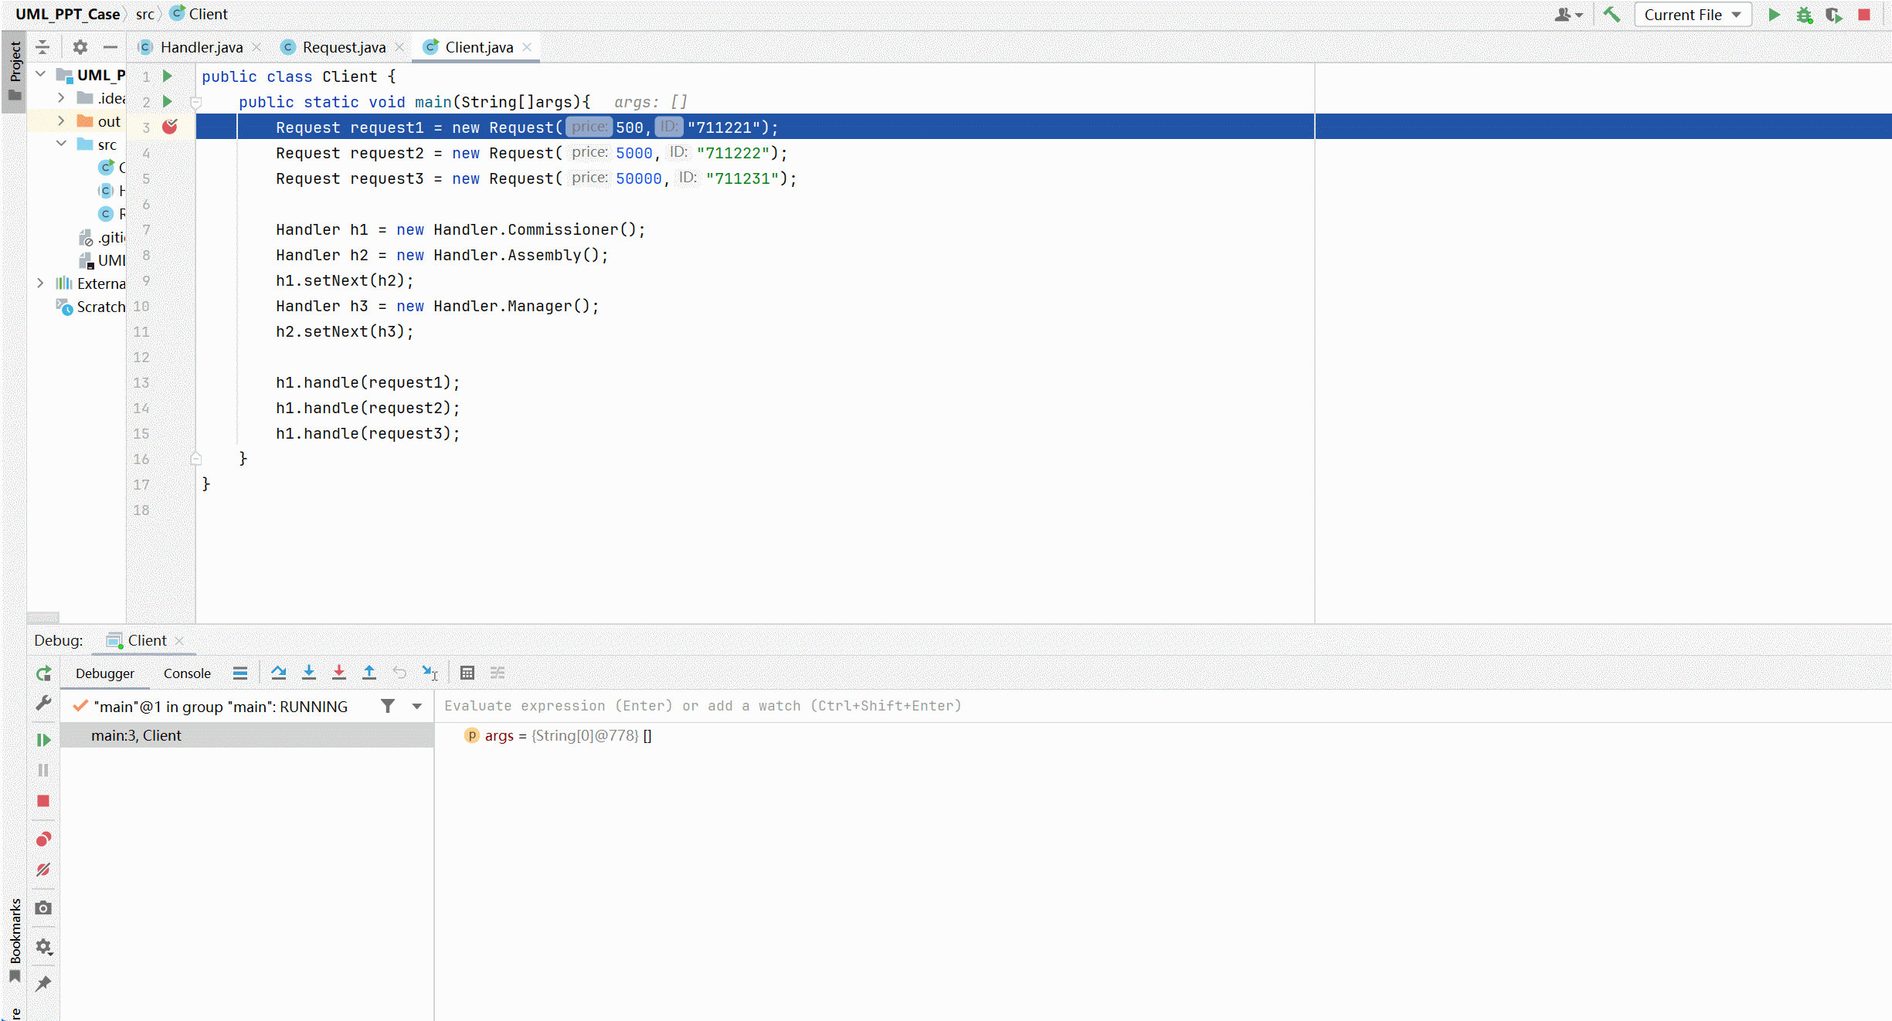
调试工具窗口
Debug调试按钮
6.Reset Frame：回退当前方法的调用，回到调用处。

Slide 27

调试工具窗口
Debug调试按钮
7.Run to Cursor：运行到光标所在处。

Slide 28
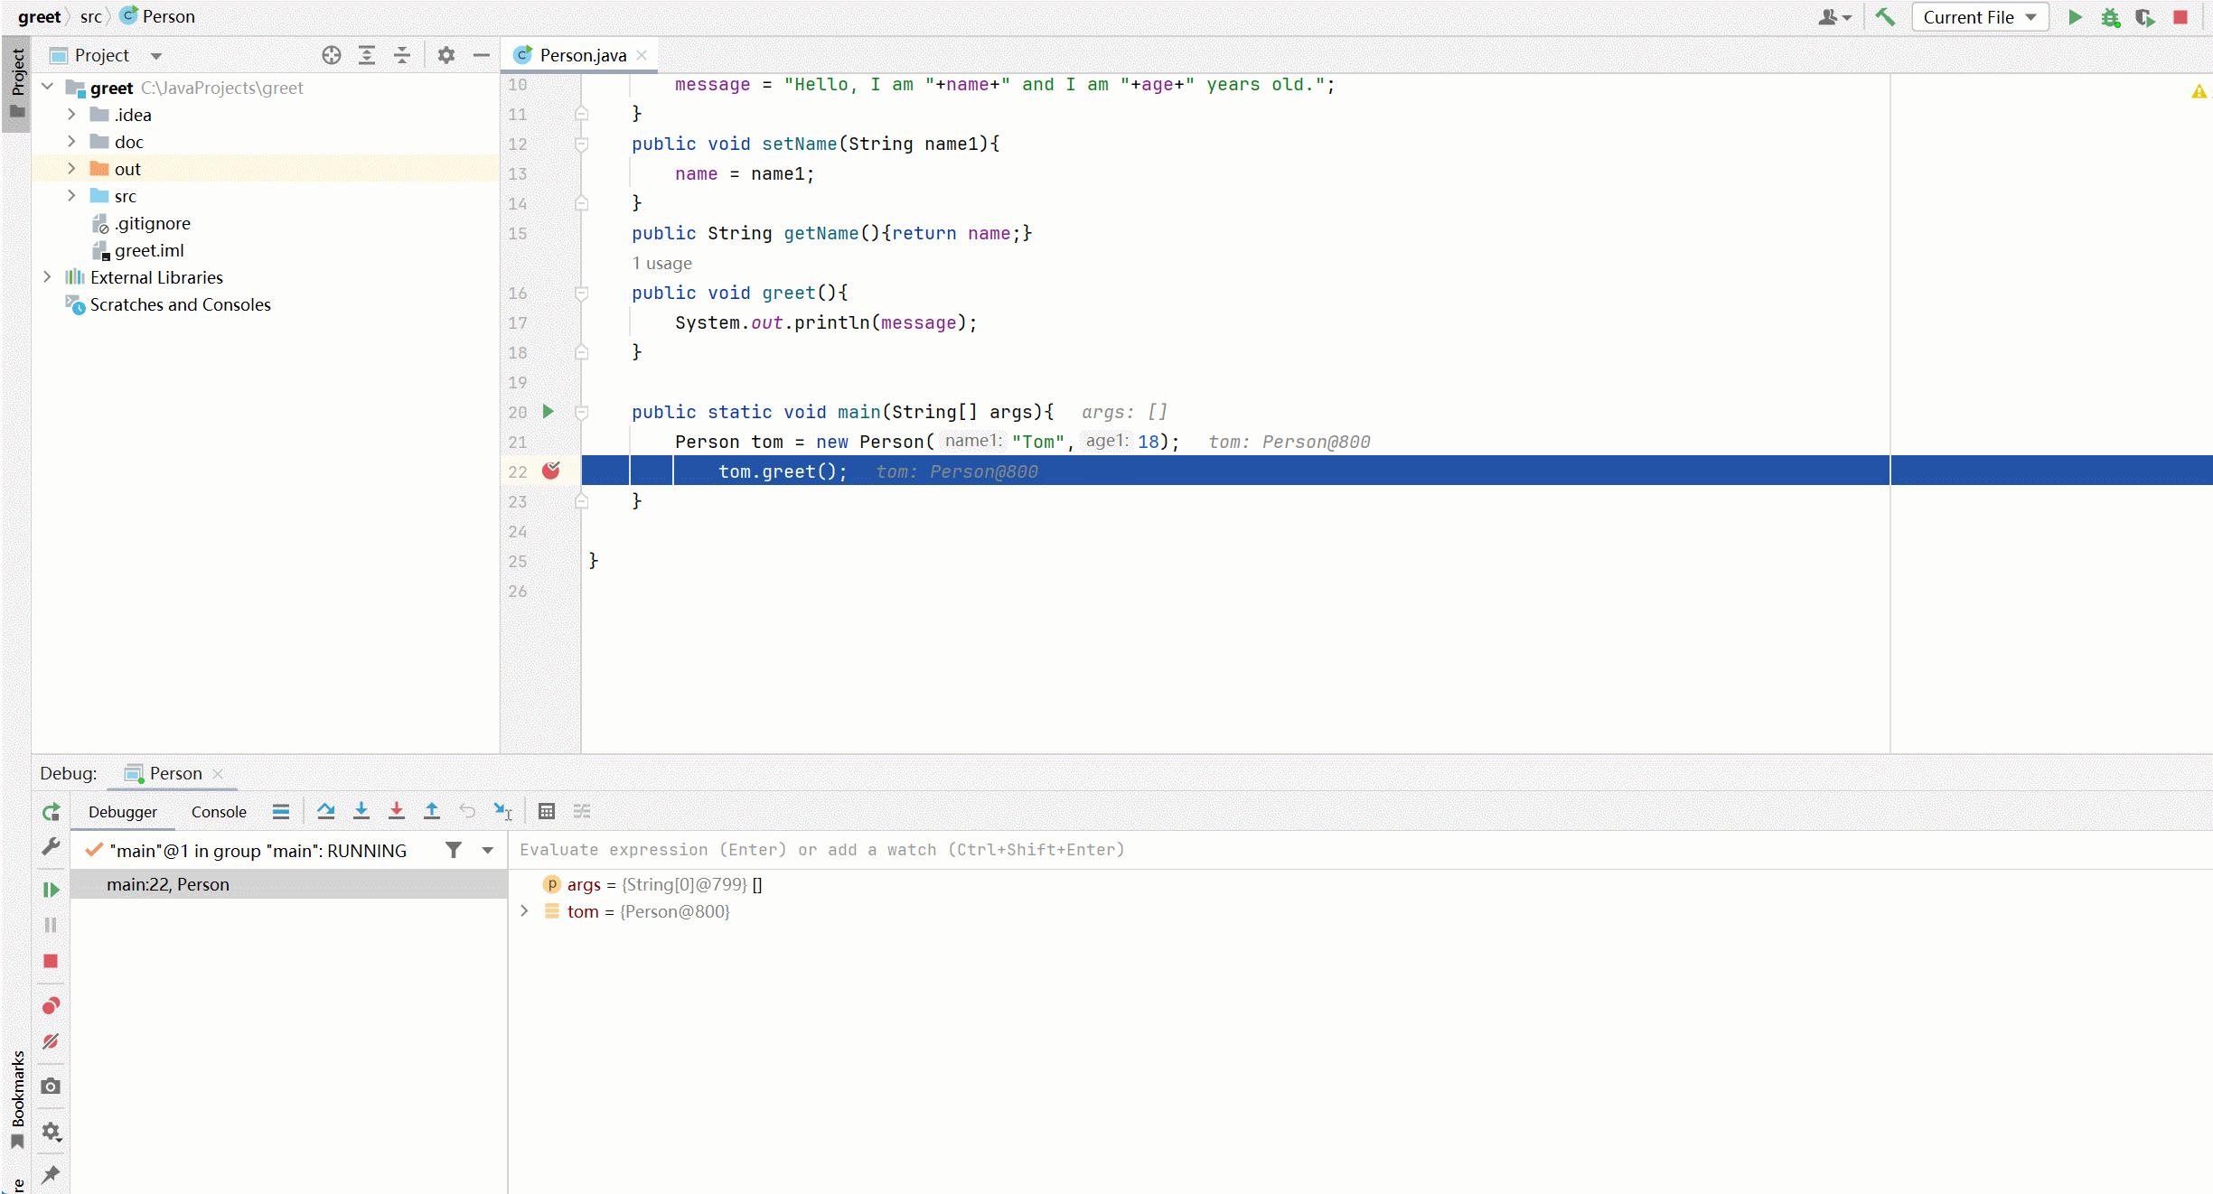
调试工具窗口
Debug调试按钮
8.Evaluate Expression：计算表达式。

Slide 29

调试工具窗口
Debug服务按钮
一共7个按钮，从上到下依次如下：
1.Rerun：关闭服务后重新启动程序。
2.Modify Run Configuration：编辑运行配置。
3.Resume Program：恢复程序，运行到下一处断点（如果有）或者运行完整个程序。
4.Pause Program：暂停程序，启用debug。
5.Stop：关闭程序。
6.View Breakpoints：查看所有断点。
7.Mute Breakpoints：静音所有断点。

Slide 30
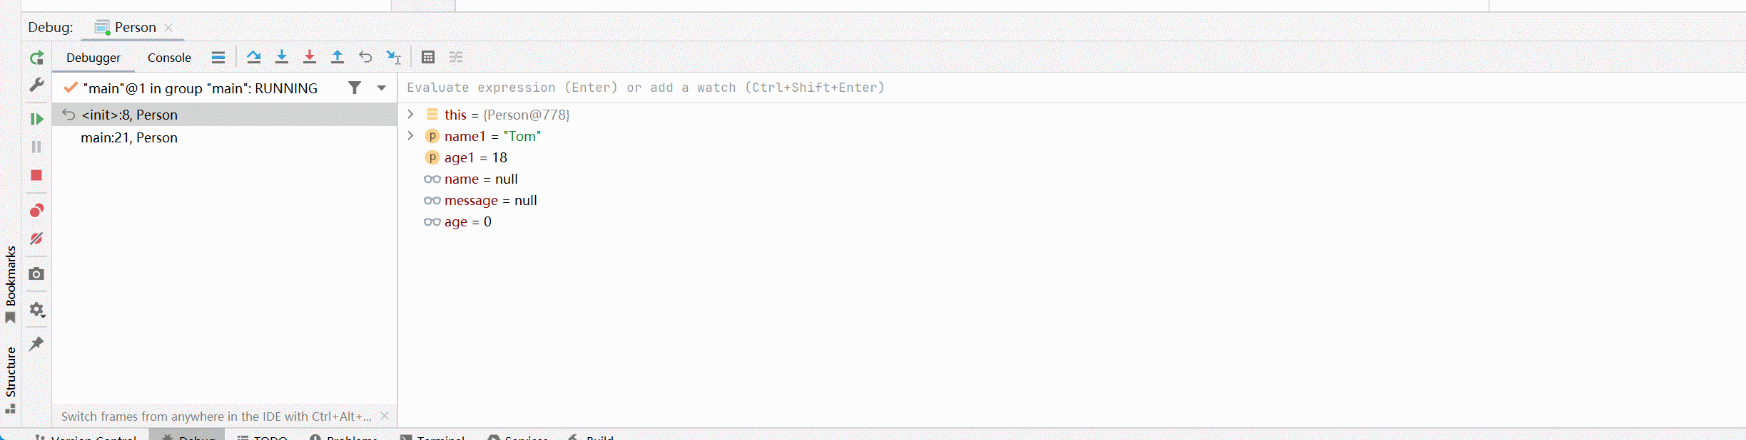
调试工具窗口
方法调用栈
显示该线程调试所经过的所有方法。可以查看程序执行流程，并对其进行修改（reset frame、force return、throw exception 等）。

Slide 31
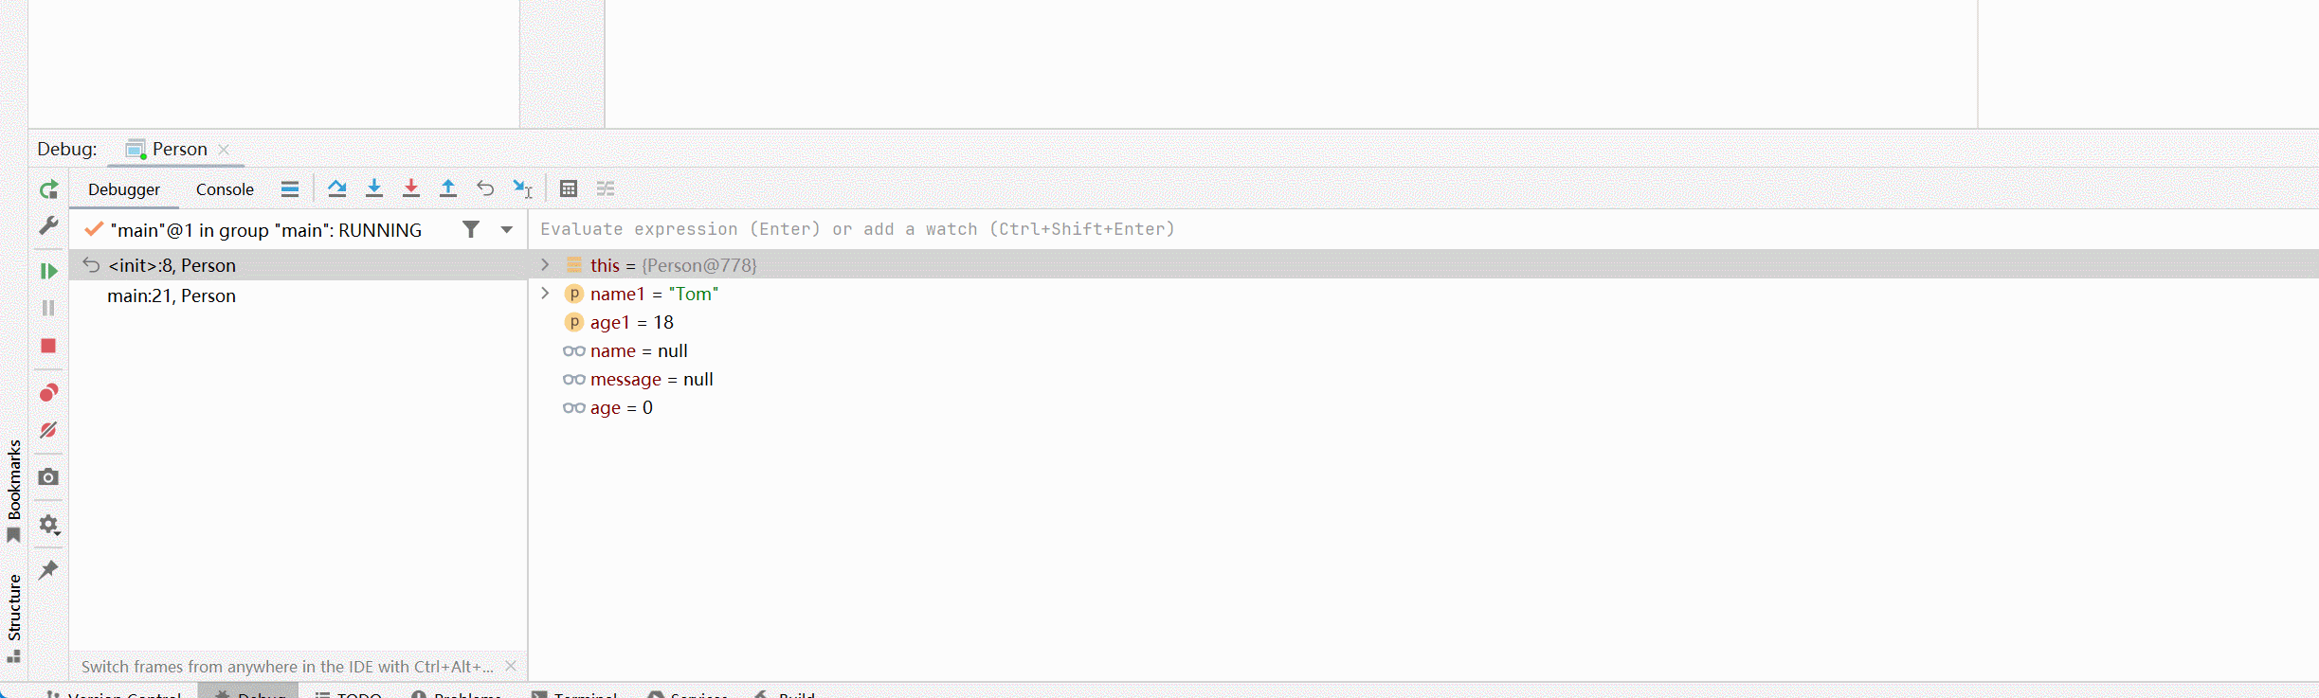
调试工具窗口
变量窗口
查看变量，也可以通过添加watch窗口监视变量或者通过计算表达式查看表达式的结果。

Slide 32
3
THIRD PART
常见调试技巧和方法
The first step in fixing a broken program is getting it to fail repeatably.
——Tom duff

Slide 33
常见调试技巧和方法
设置条件断点
计算表达式
强制方法返回
多线程调试

Slide 34
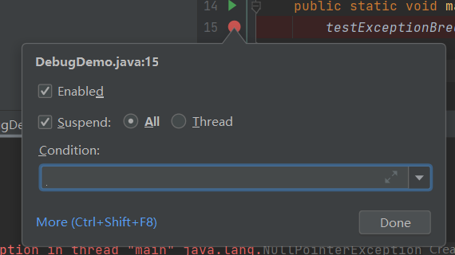
① 设置条件断点
功能：当程序执行到断点位置时，需要 Condition 中的表达式返回 true，才会暂停，否则会直接跳过。
设置方法：右键断点，出现Condition栏，在其中输入表达式
——用于断点所在的地方执行次数过多时，避免浪费时间在不想关注的流程上

Slide 35
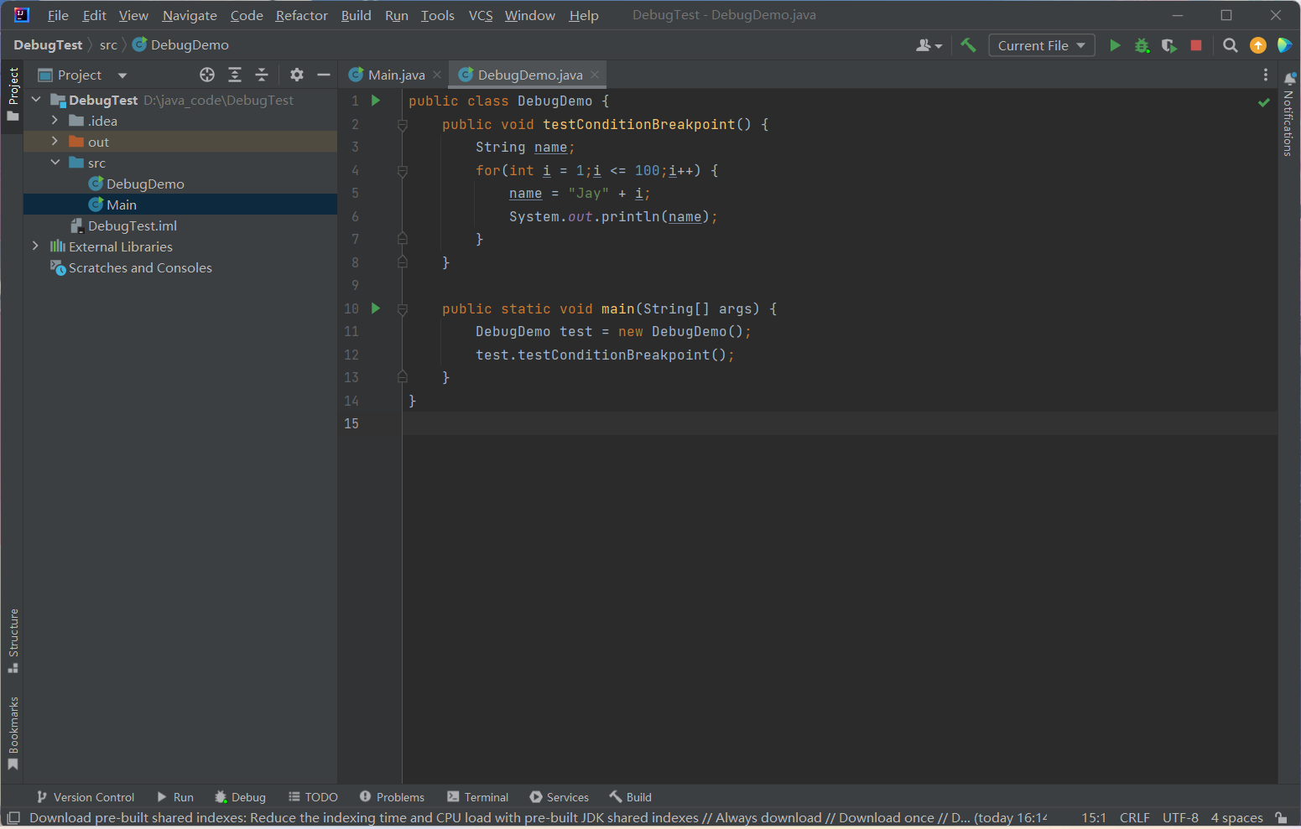
① 设置条件断点
想查询Jay23的一些信息？

Slide 36
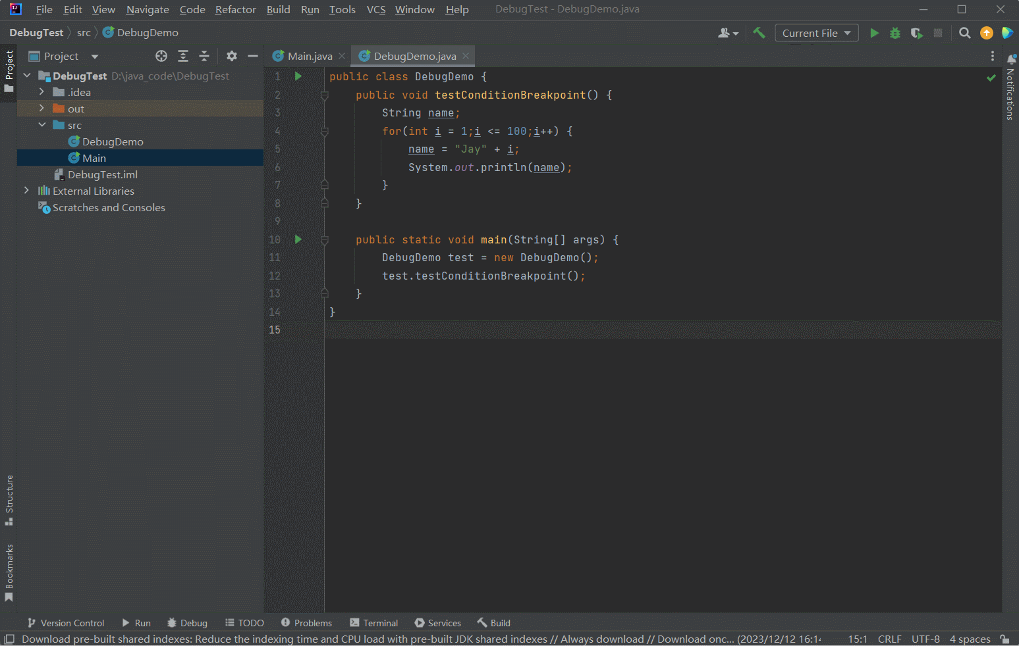
① 设置条件断点
不使用条件断点
每次都要点击Step Over
——繁琐，且容易错过

Slide 37
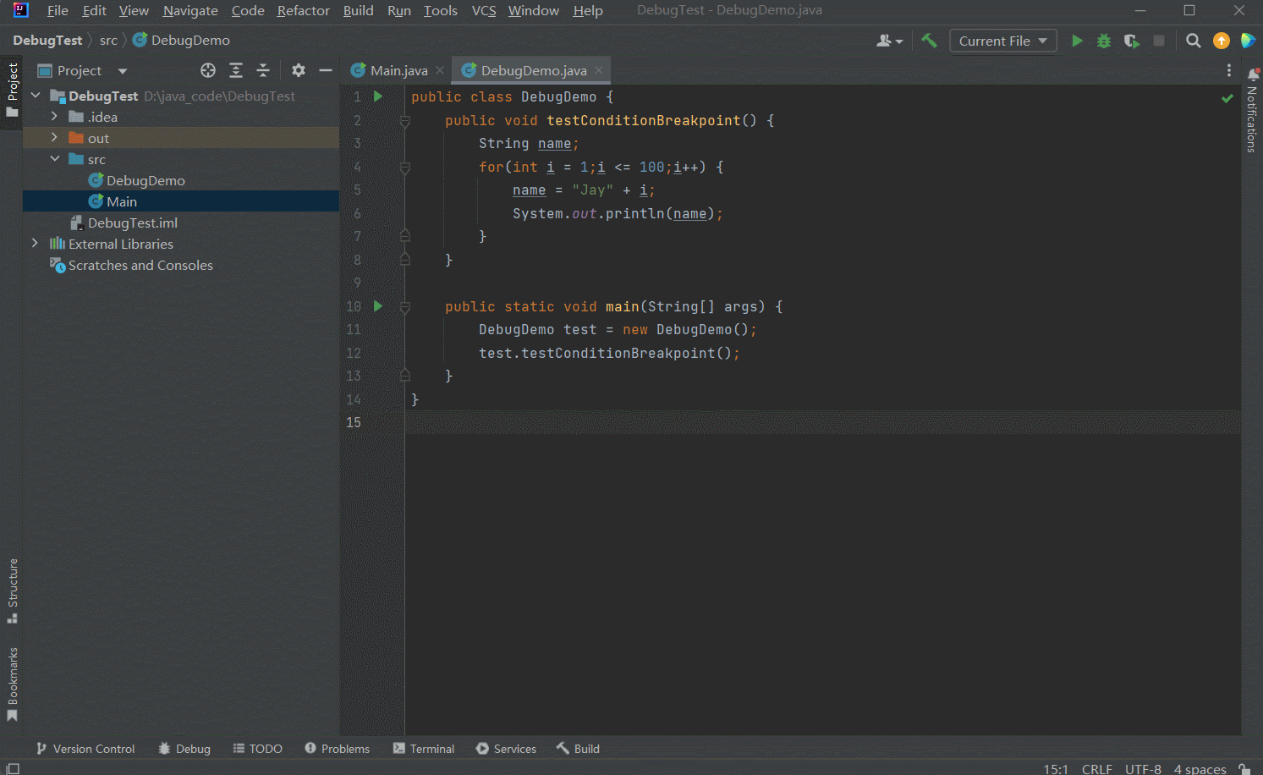
① 设置条件断点
使用条件断点
直接定位到表达式为真的地方
——迅速，直接，忽略无关部分

Slide 38
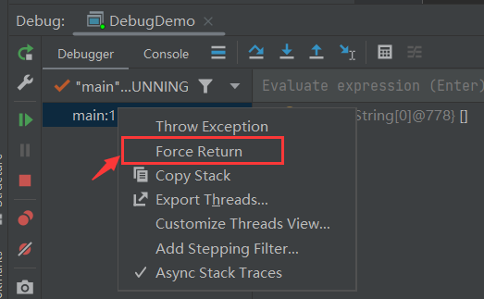
② 强制方法返回
功能：Force Return 直接强制结束方法，并跳过该方法后的所有代码直接返回
启动方法：启动debug后遇到断点，右键当前断点，点击Force Return
——有些时候，我们看到传入的参数有误后，不想走后面的流程了(比如后面的流程要删除数据库数据)，就可以使用Force Return中断这次请求

Slide 39
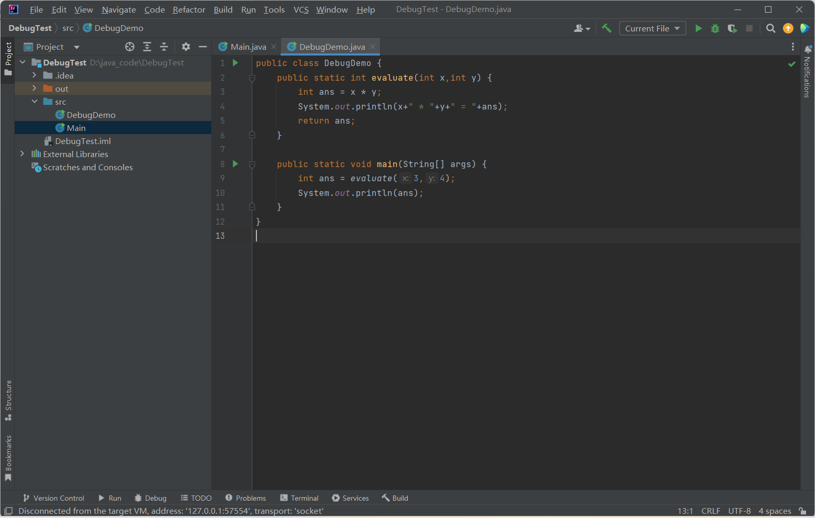
② 强制方法返回

Slide 40
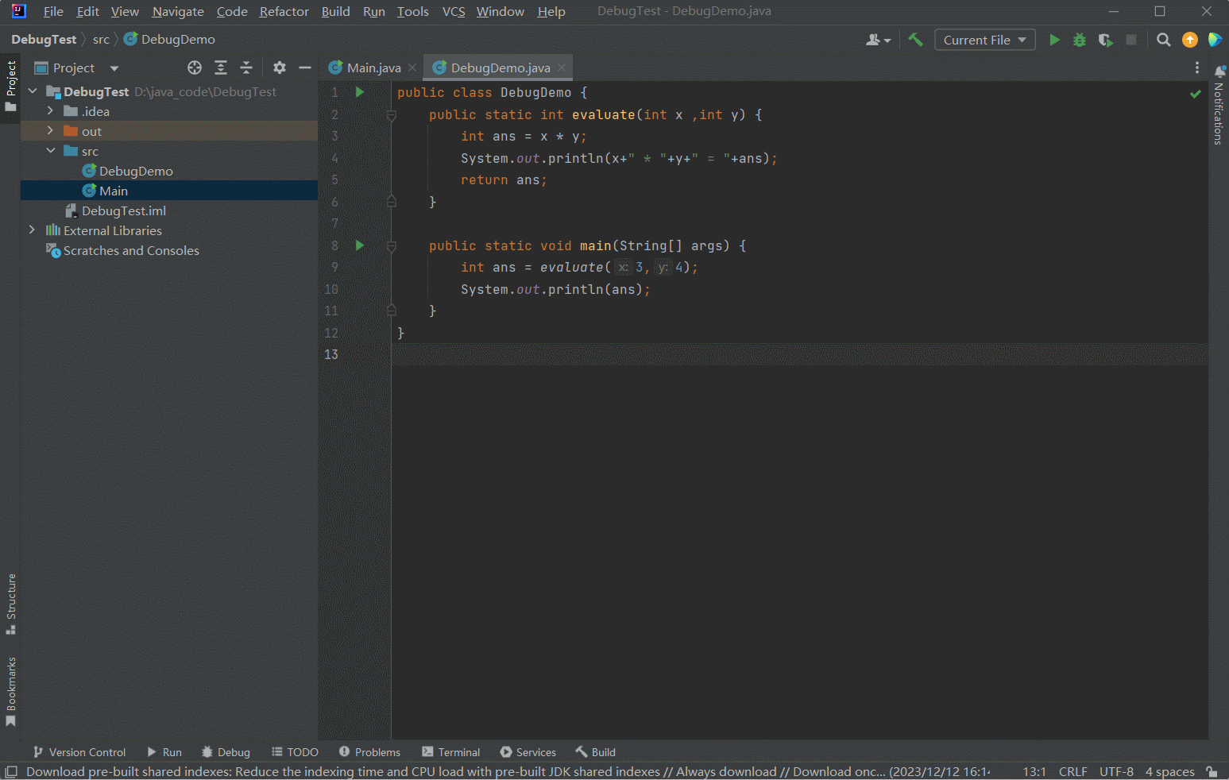
② 强制方法返回
Force Return
Tip:
当要强制返回的方法有返回值时（非 void），force return 还需要指定一个返回值

Slide 41
② 强制方法返回
Force Return
Force Return 和 Step Out 的区别：
Step Out 是跳出当前步骤，但还是会执行方法中的代码；而 Force Return 是直接强制结束方法， 跳过该方法后的所有代码直接返回

Slide 42

② 强制方法返回
Step Out
Force Return 和 Step Out 的区别：
Step Out 是跳出当前步骤，但还是会执行方法中的代码；而 Force Return 是直接强制结束方法， 跳过该方法后的所有代码直接返回

Slide 43
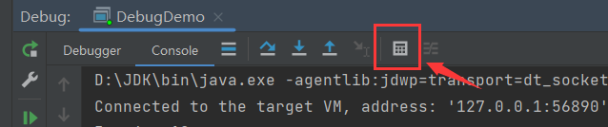
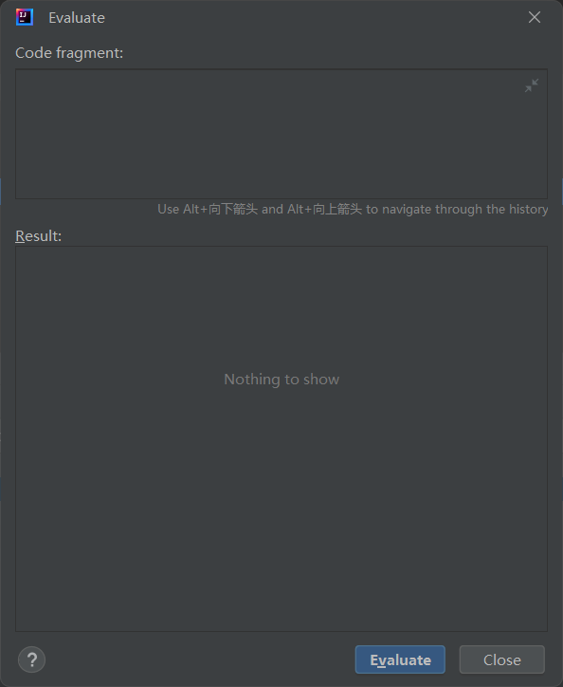
③ 计算表达式
功能：在调试过程中计算某个表达式的值，而不用再去打印信息。也可以临时修改程序中变量的值，一定程度上辅助我们进行代码调试
设置方法：在Debug菜单中点击上图所示图标，出现右图窗口
——用于在调试时将已得到的结果，通过计算表达式进行动态处理，
而不用去修改代码重新再调试

Slide 44
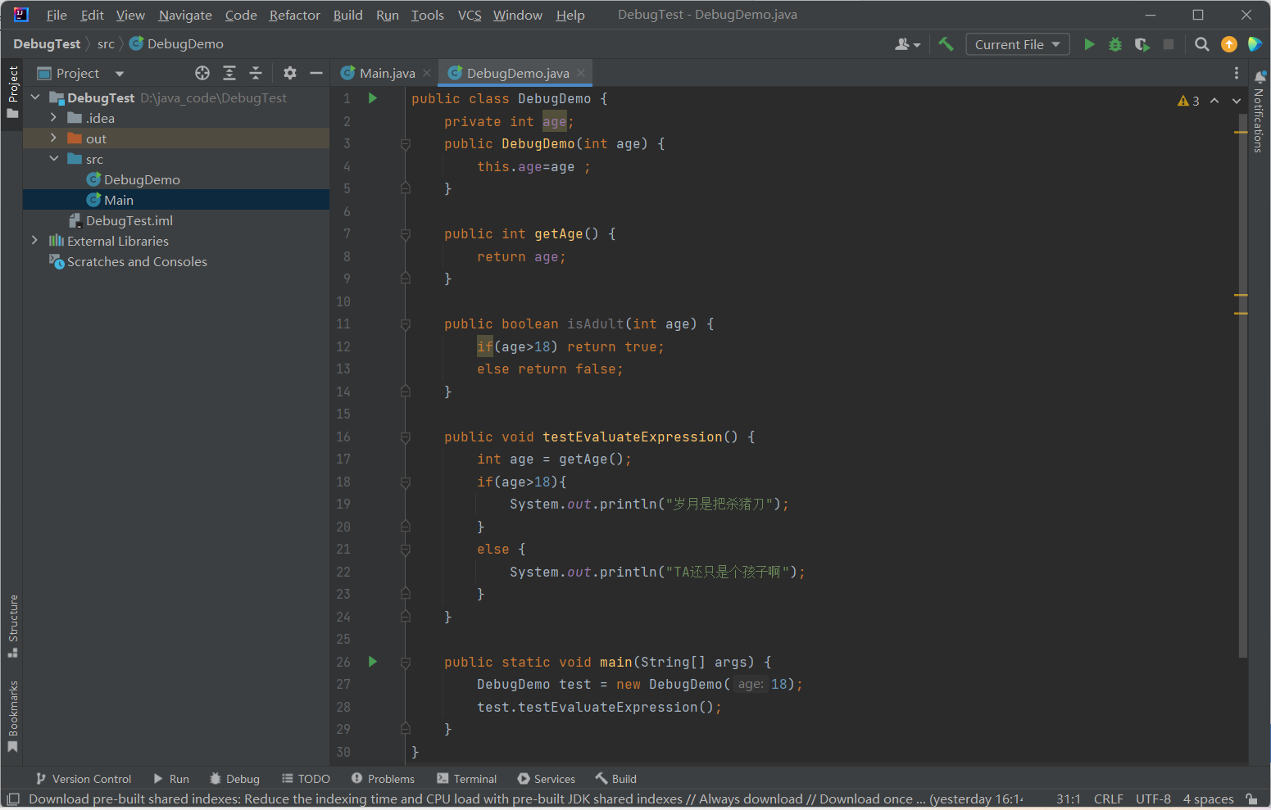
③ 计算表达式

Slide 45
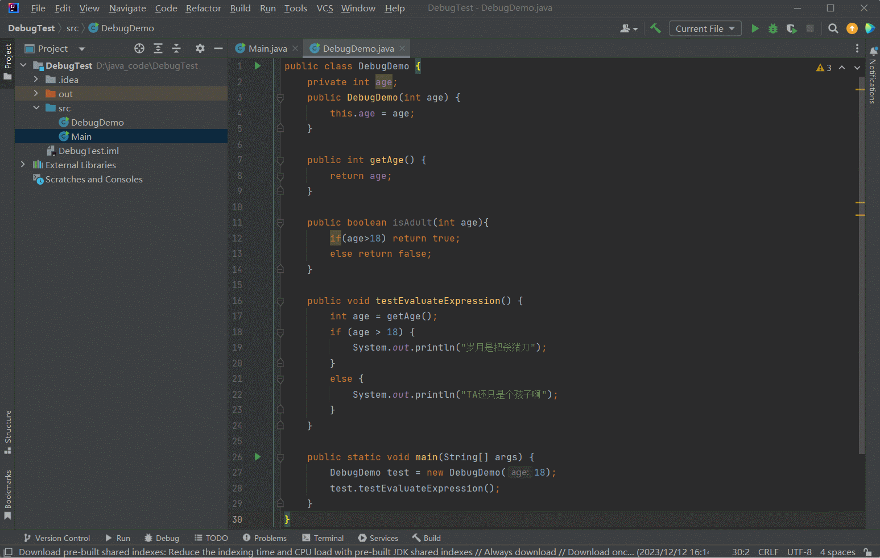
③ 计算表达式
计算某个表达式的值
Tip:
可以使用自定义的各种方法

Slide 46
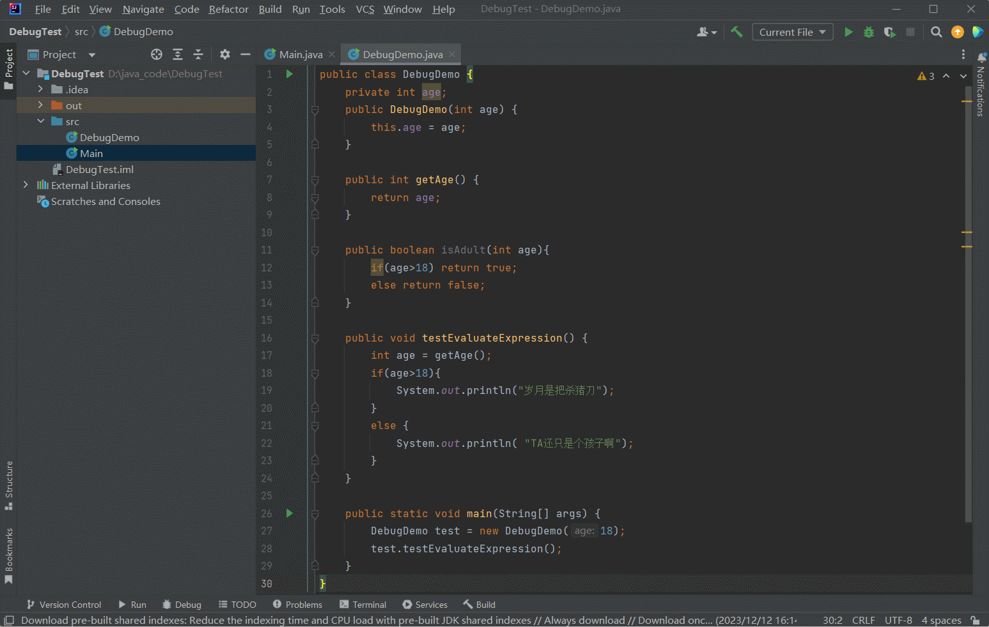
③ 计算表达式
临时修改变量的值
Tip:
修改仅在本次debug中持续有效

Slide 47
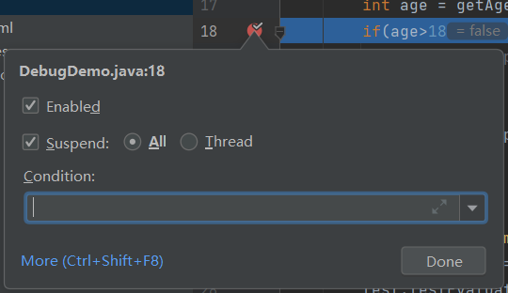
④ 多线程调试
功能： CPU 执行线程的顺序是随机的，但是我们在使用断点调试时可以自定义执行下一个线程，方便的模拟多线程竞争的问题
设置方法：右键断点，可以修改Suspend的模式为All或者Thread
——All：暂停全部线程。只能 Debug 第一个暂停线程
——Thread：暂停进入断点的线程，不影响其他线程执行。所有进入断电的线程依次Debug

Slide 48
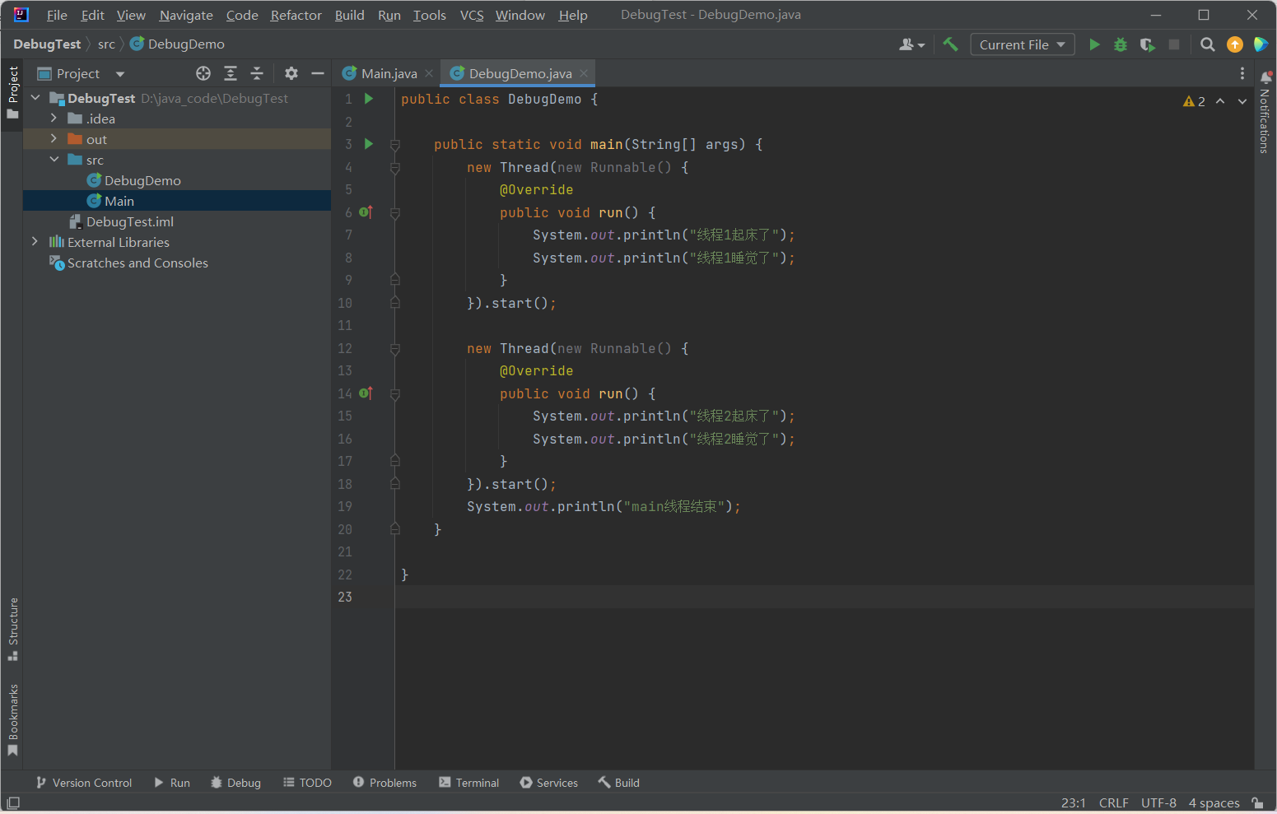
④ 多线程调试

Slide 49
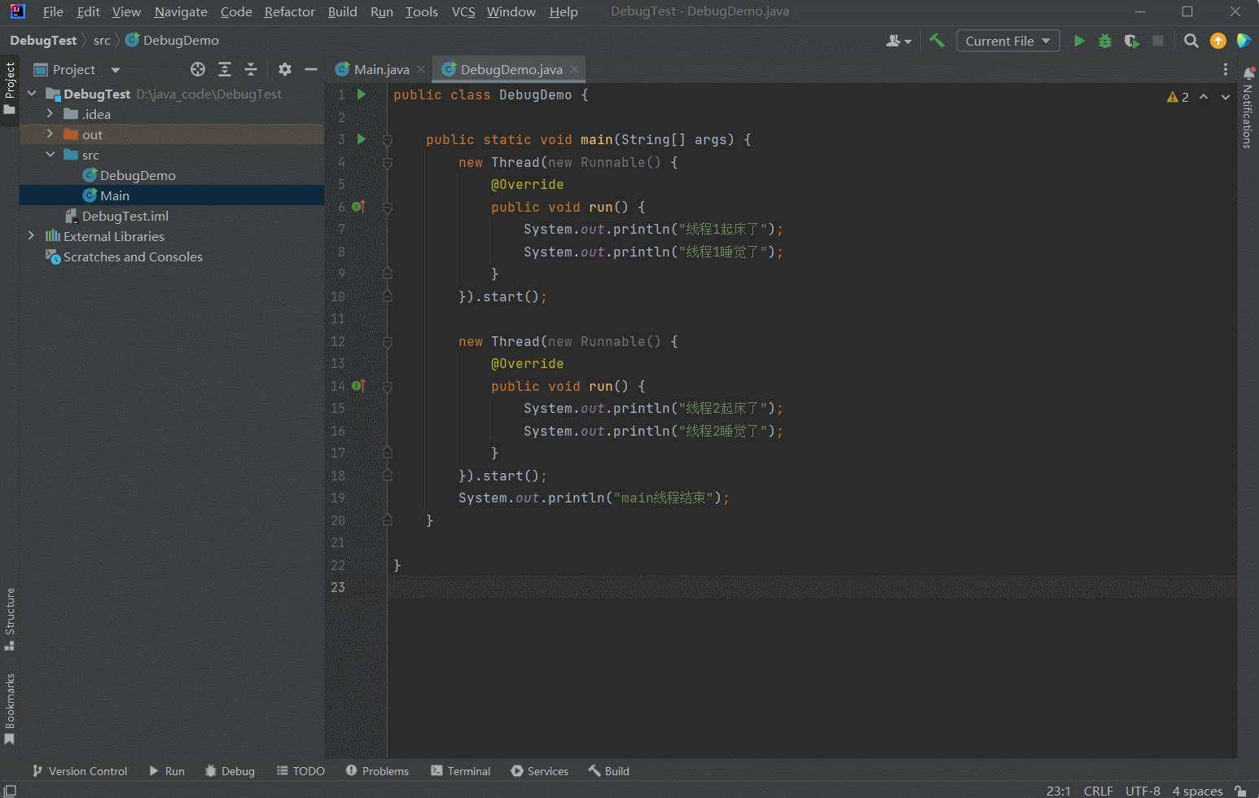
④ 多线程调试
All
——暂停全部线程。只能 Debug 第一个暂停线程

Slide 50
④ 多线程调试
Thread
——暂停进入断点的线程，不影响其他线程执行。所有进入断电的线程依次Debug。

Slide 51
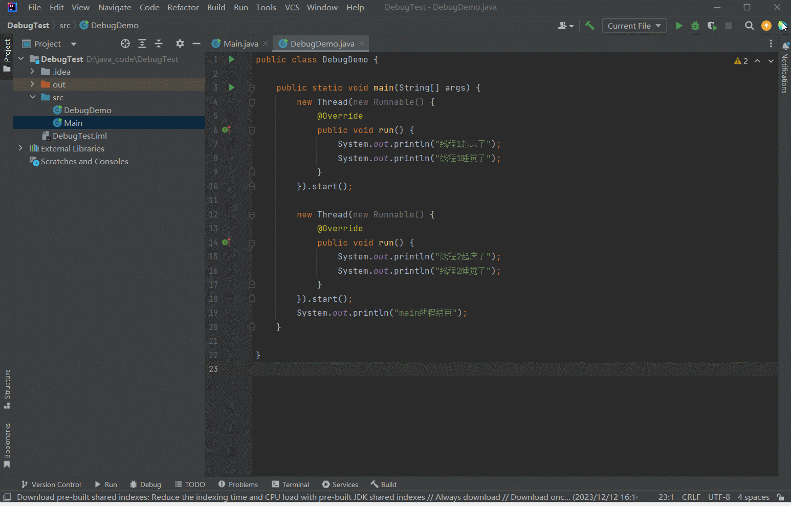
④ 多线程调试
——在Frames的下拉列表里，可以自由切换当前debug的线程
——想进入Thread Debug，就必须所有的断点都是Thread 类型的，否则还是进不去

Slide 52
4
FORTH PART
案例分析与示范
Talk is Cheap, show me the code.
——Linus Torvald

Slide 53
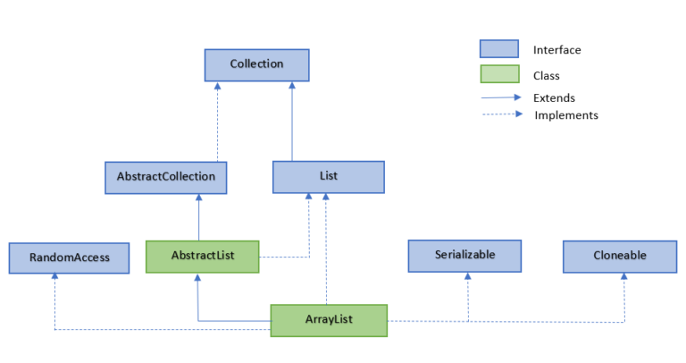
ArrayList
动态数组
实现了 List 接口
不同步

Slide 54
THANKS
71122142胡逸凡 71122104俞忠逸

